Slide 1
«Знакомься - космос»

Slide 2
Звездное небо

Slide 3
Телескоп

Slide 4
Звезда по имени Солнце

Slide 5
Солнечная система

Slide 6
Планета Земля

Slide 7
Луна

Slide 8
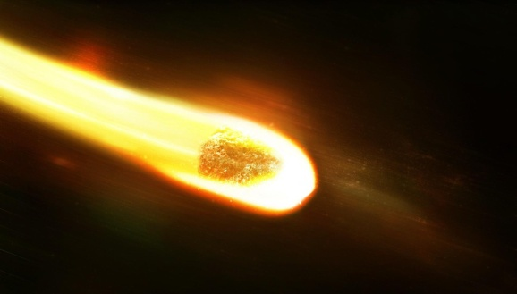
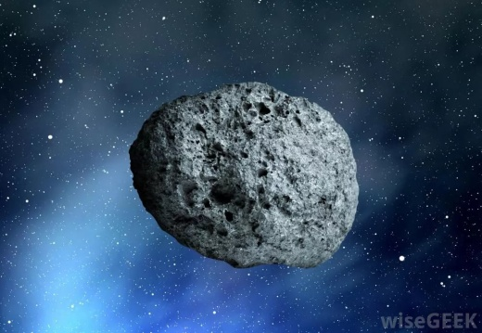
Космос
Комета
Метеорит
Астероид

Slide 9
Ракета

Slide 10
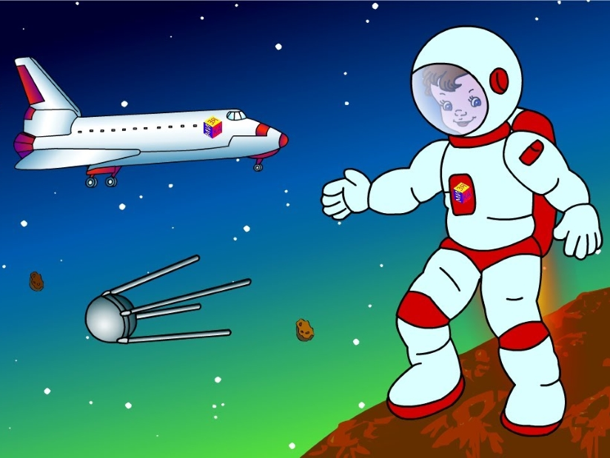

Slide 11
Гагарин Юрий Алексеевич

Slide 13
Космическая станция

Slide 15
Еда космонавта

Slide 16
Наш дом - Земля

